Slide 1
PSICOLOGIA DO TRABALHO
Ms. Valmir Pasa
Aula 3

Slide 2
3. Conceito de trabalho como função social
3.1. O trabalho como fator motivacional
3.2. Tecnologia, limites e avanços para o mundo do trabalho: a cibernética e a robótica e o papel da pessoa no novo mercado de trabalho
3.3. O desemprego e os condicionamentos no trabalho
3.4. O processo de adoecer no trabalho: depressão, stress e ansiedade, síndromes e tratamentos.

Slide 3
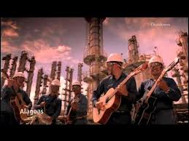
O trabalho como fator motivacional

Slide 4
Sobre motivações e qualidade de vida surgem das necessidades e é sustentada no desejo de ser e ter
Sobrevivência humana
Ambiente e cultura
Interesses próprios
Pressões sociais e organizacionais
Sonhos e vontades

Slide 5
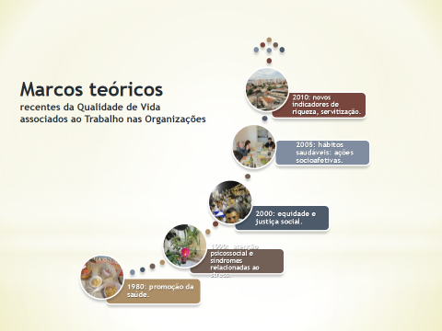

Slide 6
Empresas de Bem-estar
Trabalho Saudável
Gerenciamento do Clima Organizacional
Balanço dos Indicadores de QVT
FIB e PIB integrados

Slide 7
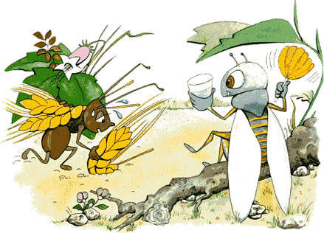
Dilemas: trabalho, dinheiro e resultados:
O CASO: A CIGARRA E A FORMIGA

Slide 8
IMPORTÂNCIA DAS AÇÕES DE
QUALIDADE DE VIDA NO TRABALHO
1. Atenção e profilaxia no ambiente de trabalho
2. Cuidados com a saúde mental e psicossocial
3. Comprometimento com a função pública
4. Motivação e gestão da carreira e projeto de vida
5. Custos de médio e longo prazo.

Slide 9

Gestão do Bem-estar e do stress
Um músico ou um rosto?
posicionamento diante das tensões da vida diária, características pessoais e natureza dos agentes estressores

Slide 10
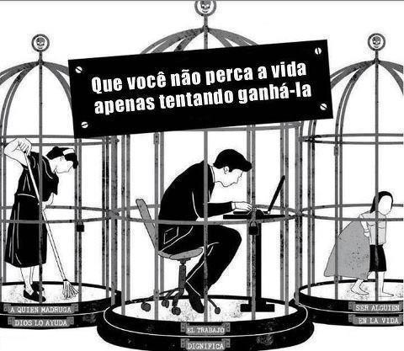
Fonte: https://fbcdn-sphotos-d-a.akamaihd.net/hphotos-ak-ash4/253152_345350562222336_1748056518_n.jpg

Slide 11
A arquitetura e o espaço do trabalho: diferentes adaptações e comportamentos laborais
edifícios inteligentes
escritórios virtuais
chão de fábrica
Pessoa
atividades de
alto risco
teletrabalho
veículos terrestres,
fluviais, aéreos

Slide 12
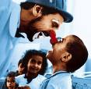
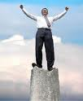


Pessoas nas Organizações:
Emoções, produtividade,
Sucesso!
O que emociona?
Quem emociona?
O que não emociona?
Perfil, competências, talentos,
Políticas e estratégias de RH..
Choro...Raiva
Grito...Silêncio
......

Slide 13
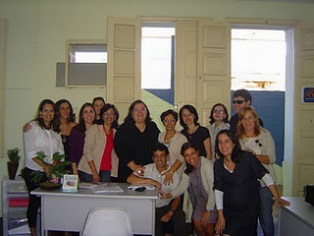

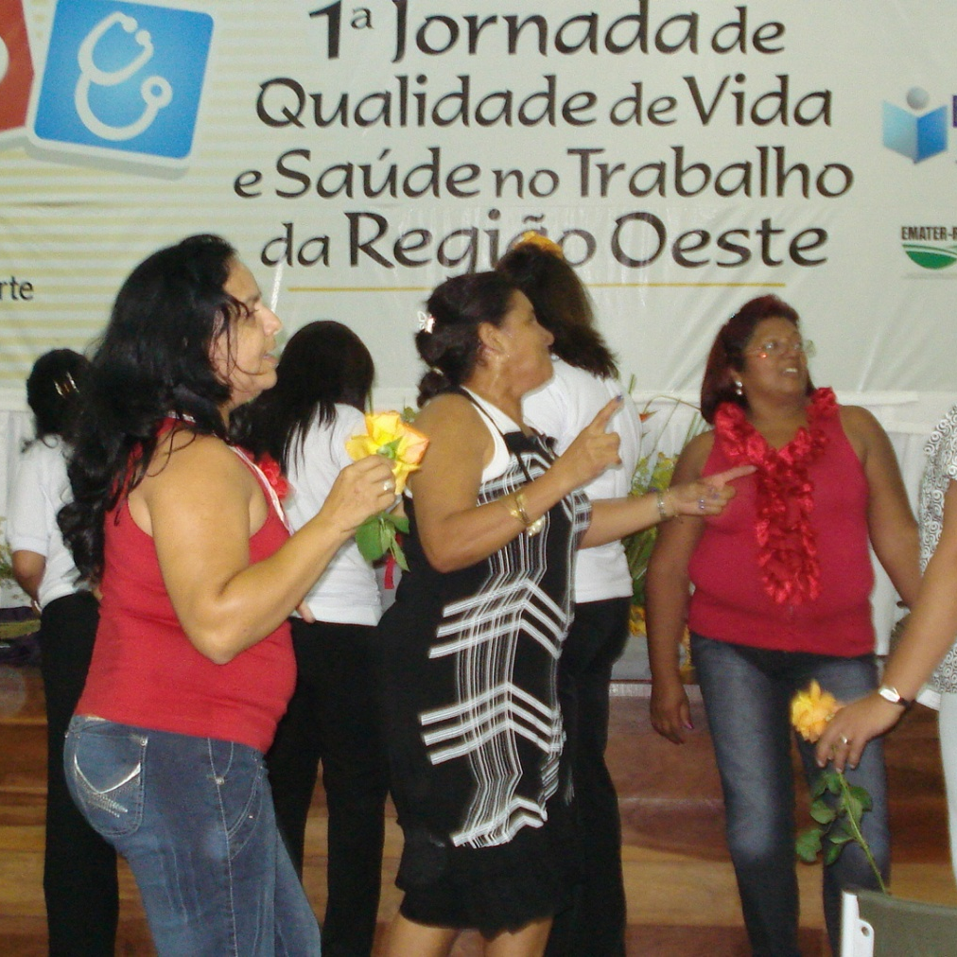
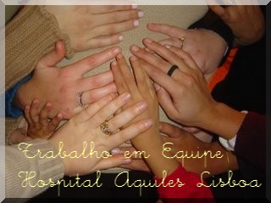
E a Gestão da Qualidade de Vida na prática?!
Saúde? Psicopatologia? Felicidade? Bons Hábitos, “bons modos” de liderar e relacionar-se....demandas de carreira, retenção de talentos, qualificação...resultados!

Slide 14
A natureza
multiprofissional e interdisciplinar da GQVT
Solucionar
Integrar e pertencer
Reconhecer individualidade
Otimizar olhar diferenciado
Compartilhar e decidir

Slide 15

Como funcionar eficazmente?
  diferenciar habilidades
  integrar processos e ferramentas para
  harmonizar decisões e
  obter resultados de qualidade de vida

Slide 16
TRABALHO
Trabalho:
Atividade sistemática, em geral compulsória norteada por disciplina e cadeia produtiva de ciclos diversos, com carga real diferente da carga prescrita.

Slide 17
BEM-ESTAR ORGANIZACIONAL E PESSOAL
Bem-estar Organizacional e Pessoal: condições favoráveis, sadias e sustentáveis do modo de viver, nos diversos papéis e ciclos de vida. Condições dadas e conquistadas.

Slide 18
Qualidade de vida no trabalho
Qualidade de Vida no Trabalho:
Conjunto das escolhas de bem-estar com equilíbrio harmônico entre os domínios biológico, psicológico, social e organizacional - (BPSO).
Deve resultar em valores, práticas físicas e emoções positivos e sustentáveis em níveis: pessoal, grupal e organizacional.

Slide 19
FELICIDADE
Felicidade: percepção objetiva e subjetiva de bem-estar - nasce com o desejo e cresce com a legitimação das vontades.

Slide 20
Saúde é o silêncio dos órgãos
Adoecer
é o grito dos órgãos no silêncio do sujeito.(*)
(*) Caldeira, 1996 – Congresso Brasileiro de Medicina Psicossomática RJ

Slide 21
O que é saúde?
Saúde é o completo bem-estar biológico, psicológico e social e não apenas ausência de doença (OMS, 1986).

Slide 22

PROMOÇÃO DA Saúde e Gestão da Qualidade de vida nas organizações
Ampliação da atuação sobre a saúde com abordagem sistêmica:
  cuidados clínicos,
  nutricionais,
  culturais,
  familiares,
  econômicos,
  espirituais,
  outras dimensões.

Slide 23
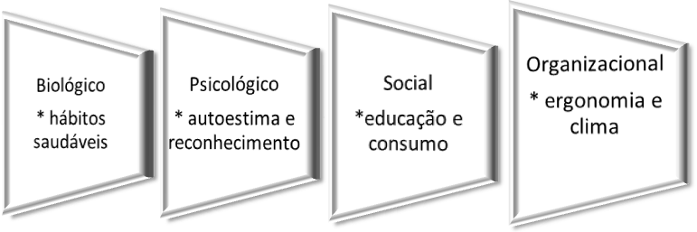




MARCADORES DA METODOLOGIA BPSO Para Ações de QVT

Slide 24
Conflitos entre grupos
Achar um inimigo comum: Grupos se unem contra outro "grupo de grupos" ou competição contra outra organização.
Estimular interação entre líderes ou subgrupos de grupos competidores: Tentar criar um conceito de "objetivos comuns", de "grande grupo" para todos os grupos; é a base das "reuniões de cúpula".
Encontrar um objetivo superior.
Ter um treinamento experimental entre grupos: Treinamento entre os grupos competidores, lidando com suas percepções sobre si mesmo e o outro grupo.

Slide 25
Medidas preventivas
Resolver discrepâncias entre: demandas do trabalho e número de empregados e tempo disponível
Equilibrar demandas do trabalho e habilidades com as qualificações dos empregados
Dimensionar demandas do trabalho e apoio social de colegas e chefes
Alinhar demandas do trabalho e capacidade de controle sobre o próprio trabalho
Fonte: Alessandra quishida, 2008POT, F. M. B. Productivity and utilization of the potential workforce. ENANPC Meeting. November, 2002. p. 1-6.

Slide 26
Ações Afirmativas e Valorização da Diversidade
São políticas e estratégias para corrigir o desequilíbrio, injustiça, esquecimento e outros tipos de discriminação.
As ações afirmativas devem gerar oportunidades.

Slide 27
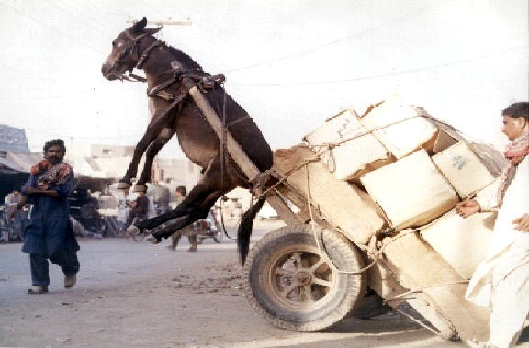
DESAFIOS DE VALORIZAÇÃO DA VIDA ORGANIZACIONAL E PESSOAL
Pessoas: A exploração excessiva do recurso
http://penut.net/images/links/donkey.jpg

Slide 28
Alextimia
Assédio Moral
Burnout
Cardiopatias
Consumo compulsivo
Depressão
Desordem bipolar
Distúrbios do sono
Fadiga
Hiperatividade
Hipocondria Social
Síndrome do Desamparo
Síndrome do Lazer
Síndrome do Pânico
Somatização
Tecnostress
STRESS

Slide 29
COPING
BALANÇO VIDA/TRABALHO
HAPINESS
FLOW
RESILIÊNCIA
LOVER WORKING
SUBLIMAÇÃO
VOCAÇÃO LABORAL
IDENTIDADE COM PARES
ATIVIDADES COMUNITARIAS E CULTURAIS
COMPARTILHAMENTO DE AÇÕES DE QV
ENVELHECIMENTO SAUDÁVEL
FELICIDADE
BALANCE

Slide 30
Sem trabalho a vida apodrece, mas sob um trabalho sem alma a vida sufoca e morre.
Albert Camus, 1955

Slide 31
Palavra chave para Qualidade de vida no Trabalho - QVT

Slide 32
Referências bibliográficas
Stress & Trabalho – uma abordagem biopsicossocial. São Paulo Editora Atlas. Autores: Limongi França, AC & Rodrigues, AL.
Qualidade de Vida no Trabalho – práticas e conceitos na sociedade pós-industrial. São Paulo:Editora Atlas. Autoria: Limongi França, AC.
Práticas de Recursos Humanos. São Paulo: Editora Atlas. Limongi-França, AC.
Comportamento Organizacional. São Paulo: Editora Saraiva. Limongi-França, AC.
As Pessoas na Organização. São Paulo: Editora Gente. Fleury, MTL (organizadora).
Psicologia do Trabalho. Psicossomática, práticas e valores organizacionais. São Paulo: Editora Atlas, 2008.
Cursos FIAPROGEP de Gestão da Qualidade de Vida no Trabalho www.fia.com.br

Slide 33
Tecnologia, limites e avanços para o mundo do trabalho: a cibernética e a robótica e o papel da pessoa no novo mercado de trabalho

Slide 35
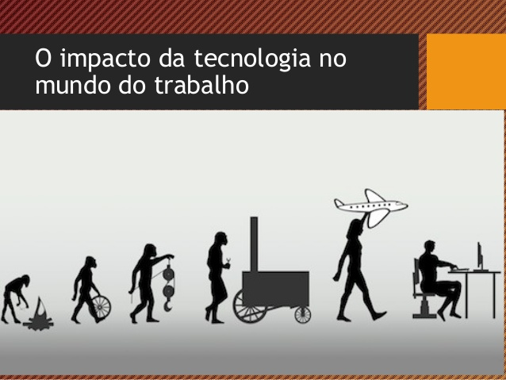

Slide 36
Ao longo da história da humanidade verifica-se uma grande onda tecnológica que passou por etapas. Vejamos:
A Primeira Onda foi a Agricultura. Na primeira onda ou sociedade agrária, a principal forma de capital era a terra. Foi uma forma de criar riqueza cultivando a terra e havia necessidade de um mínimo de noção sobre o plantio.
Era caracterizada de um ambiente que pouco evoluía, pois as informações provinham de poucos espaços (família, igreja, escola).
Na primeira onda a propriedade rural era geradora de empregos, caracterizada pelo domínio da agricultura.

Slide 37
A Segunda Onda, a Era Industrial, a forma de criar riqueza passou a ser a oficina industrial e a comércio de bens.
A fábrica passou a ser geradora de recursos econômicos e financeiros e a fundamental produtora de empregos.
O conhecimento provinha dos jornais, das revistas, do rádio e da televisão.
A distribuição de conceitos visuais foi amplamente disseminada.
As pessoas eram capacitadas para o padrão de produção industrial estabelecido para a época.

Slide 38
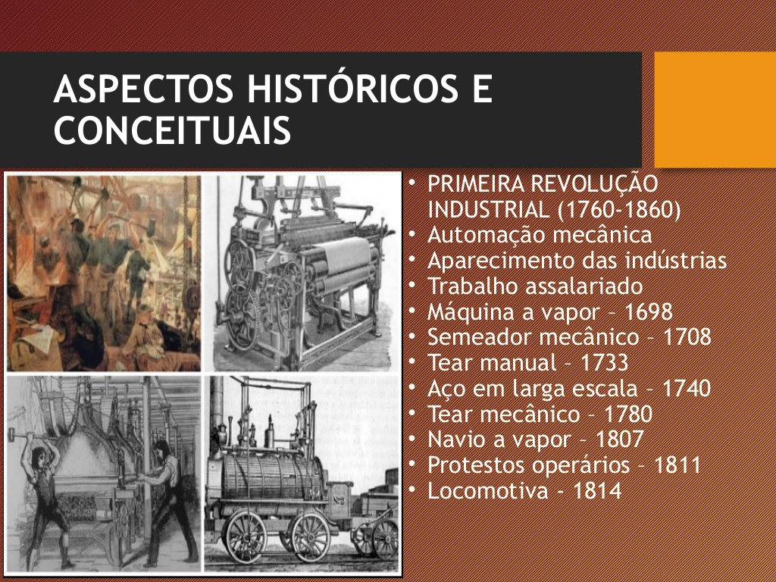

Slide 39
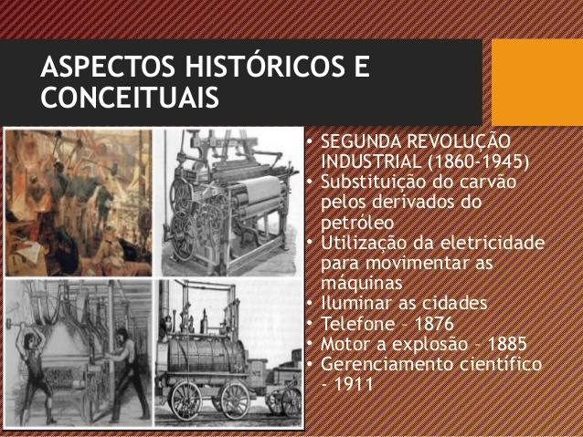

Slide 40
A Terceira Onda, a Era da Informação, o conhecimento adota o valor do principal recurso econômico e a riqueza construída pela sociedade.
A conhecimento e informação é anexado o valor aos produtos por elas produzidos mediante o aproveitamento da inteligência, o qual é denominado Capital-Intelectual.
Assiste-se a construção de uma nova sociedade onde a era da informática constitui um moderno estilo de vida antecipando a absorção de informação, transformando intensamente a estrutura do conhecimento e da realidade em que vivemos.

Slide 41
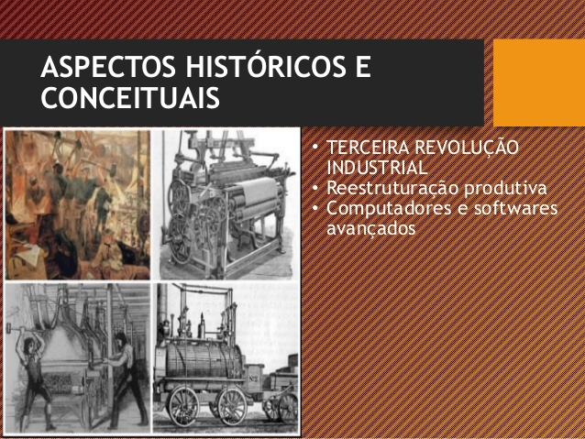

Slide 42
Em 1997, Alvin Toffler, fez uma análise precisa e profunda dos movimentos sociais e econômicos que moldaram as sociedades, passando pela cultura, trabalho, guerras, até o sexo.
A segunda onda durou 300 anos com a maquina a vapor e o tear mecânico e ainda está presente em muitas economias.
A Terceira Onda está se chocando com a cultura gerada pela industrialização rompendo padrões estruturais, gerenciais, familiares e moldando um novo agir, uma nova forma de ver o mundo e de viver neste novo mundo, onde a tecnologia da informação tem um papel primordial.
Apesar desta tecnologia informacional estar disponível para alguns brasileiros, ainda há uma grande desigualdade tecnológica no país e a maioria da população ainda não teve contato com a Terceira Onda.

Slide 43
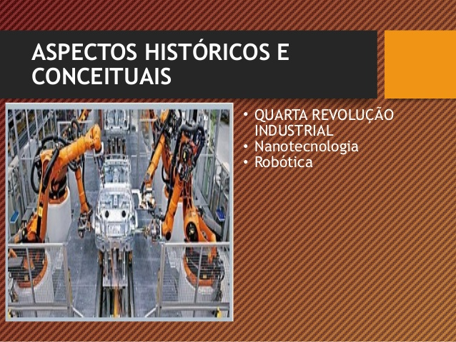

Slide 44
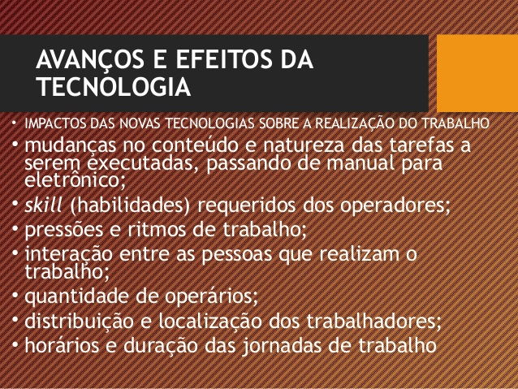

Slide 45
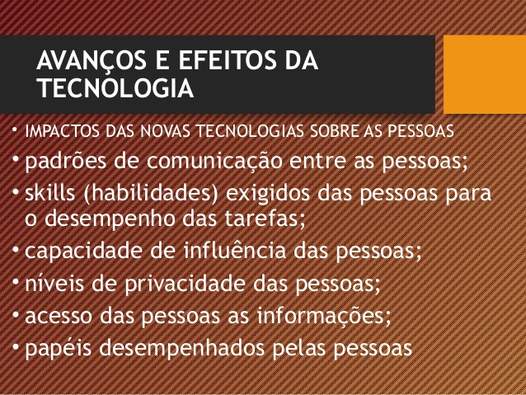

Slide 46
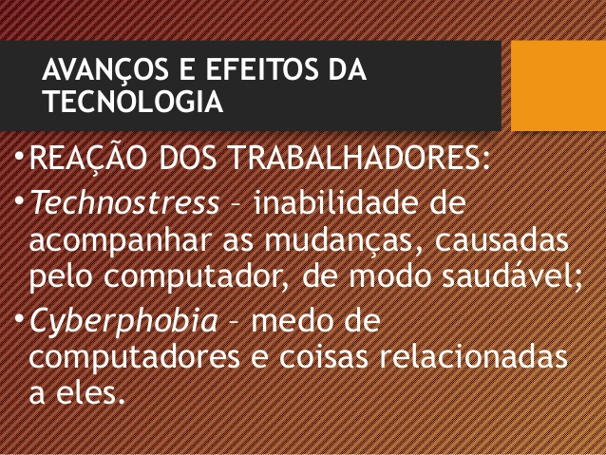

Slide 47
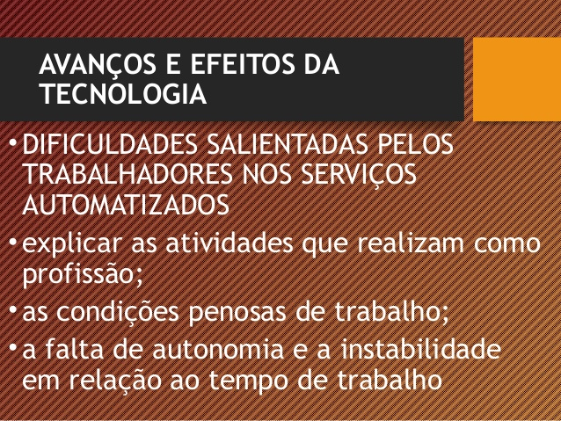

Slide 48
REFERÊNCIAS
Alvin Toffler. A Terceira Onda: a morte do industrialismo e o nascimento de uma nova civilização. Record, 2007
Almeida, Lúcia Maria Alves de
Fronteiras da Globalização/ Lúcia Maria Alves de Almeida, Tércio Barbosa Rigolin. 2ª ed. São Paulo: Ática,2013
http://www.softwarelivre.gov.br/news/quais-sao-as-ondas-tecnologicas-do-momento/
http://economia.estadao.com.br/noticias/geral,o-varejo-na-onda-da-tecnologia-imp-,915685

Slide 49
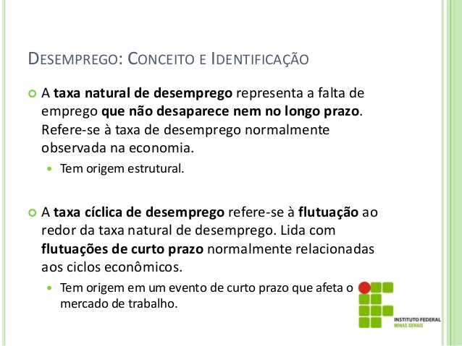
O desemprego e os condicionamentos no trabalho

Slide 50
Sofrimentos
Os sofrimentos insuspeitos não se apresentam de uma maneira uníssona, no pensamento de Dejours (1993); eles estão associados a fatores históricos, laborativos e àqueles favoráveis ou não para a vida do trabalhador, relacionados à própria vida humana e ao trabalho. São discriminados como: a) sofrimento singular (dimensão diacrônica): é herdado da história psíquica de cada indivíduo; b) sofrimento atual (dimensão sincrônica): ocorre quando há o reencontro do sujeito com o trabalho; c) sofrimento criativo: quando o sujeito produz soluções favoráveis para sua vida, especialmente, para sua saúde; e d) sofrimento patogênico: é ao contrário do sofrimento criativo, ou seja, quando o indivíduo produz soluções desfavoráveis para sua vida e que estão relacionados à sua saúde. (FERREIRA, 2006)

Slide 51
O processo de adoecer no trabalho: depressão, stress e ansiedade, síndromes e tratamentos.

Slide 52
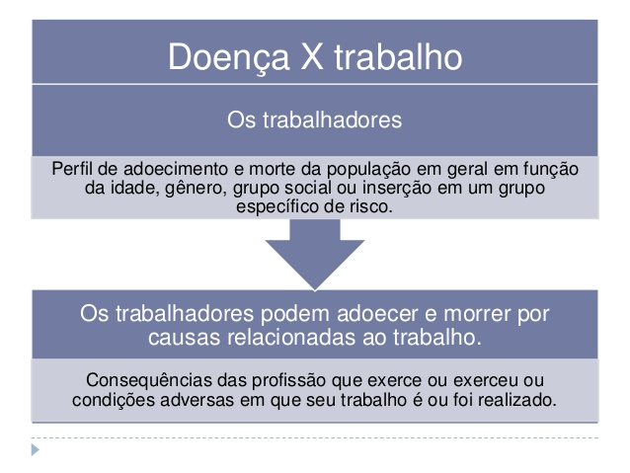

Slide 53
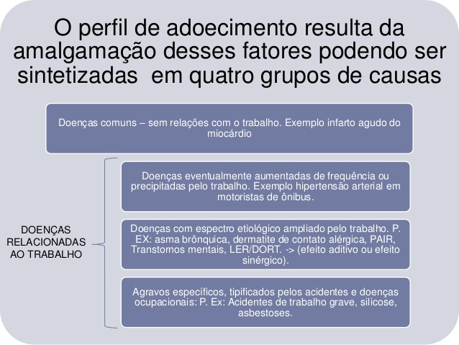

Slide 54
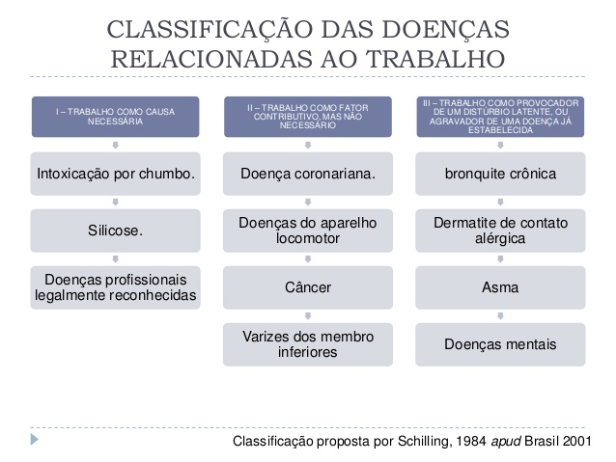

Slide 55
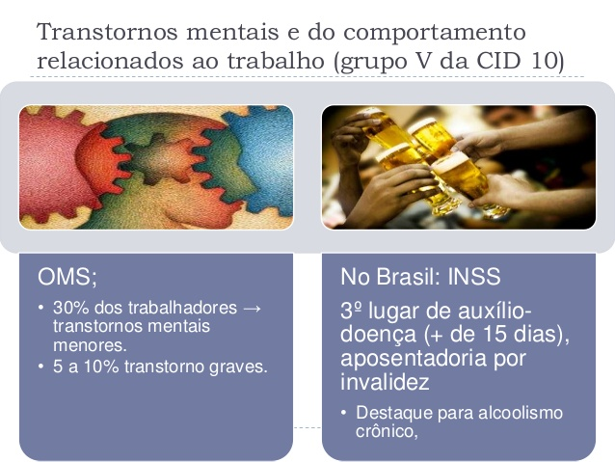

Slide 56
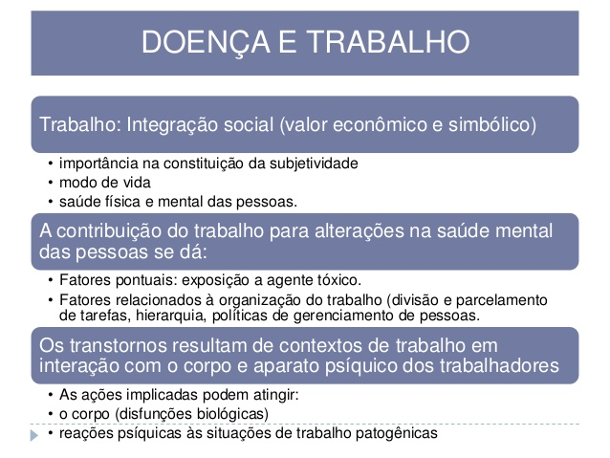

Slide 57
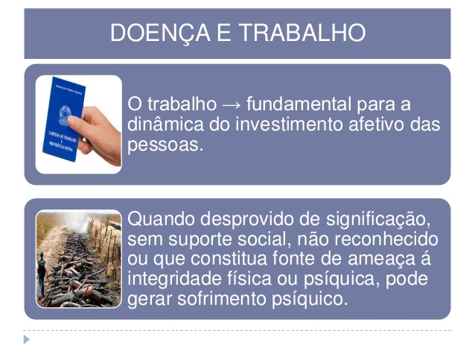

Slide 58
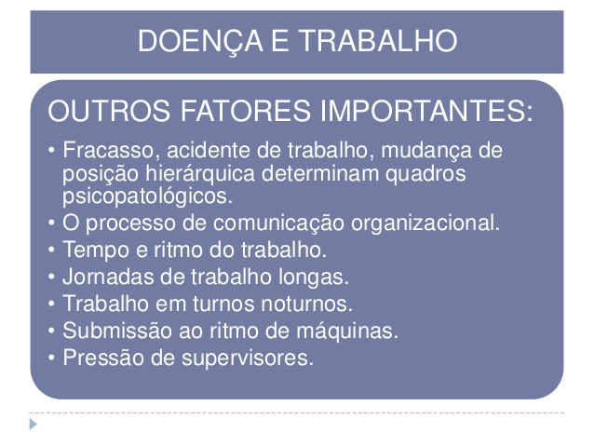

Slide 59
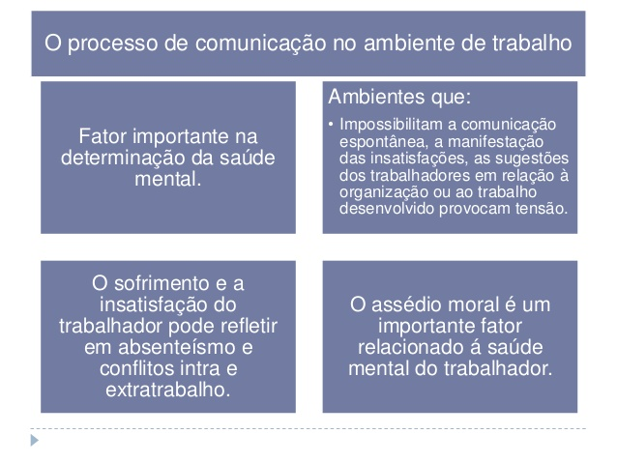

Slide 60
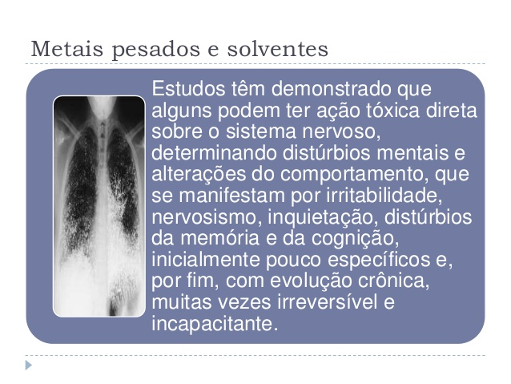

Slide 61
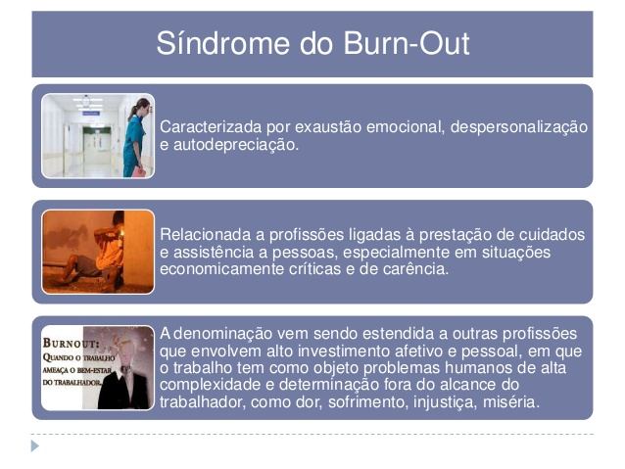

Slide 62
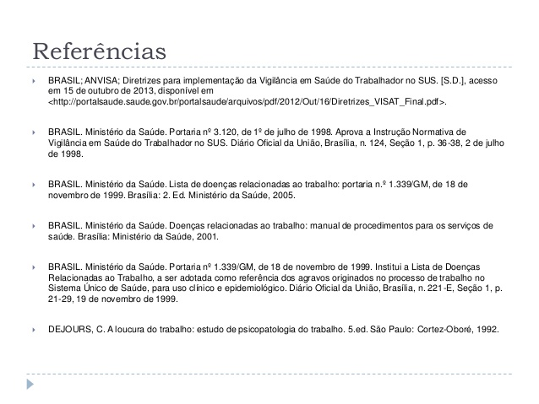

Slide 63
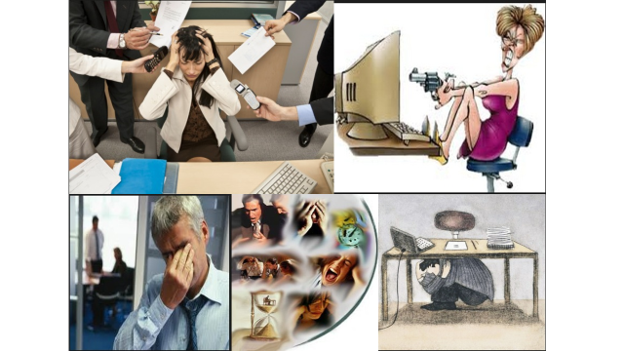
Trabalho de Hoje
SINDROME DE BURNOUT :[

Slide 64
Assistir:
O que é Síndrome de Burnout:
https://www.youtube.com/watch?v=OxFuOT7TBOs
2. Quais são os sinais da Síndrome de Burnout:
https://www.youtube.com/watch?v=RgP9IAMQ4n0&t=394s
3. Como prevenir e evitar a Síndrome de Burnout:
https://www.youtube.com/watch?v=sffX0YFK03E

Slide 65
Questões para a psicologia
Que pensam os homens dos nossos dias sobre seu trabalho?
O que esperam dele? Que resultados desejam?
Sentem orgulho pelo que fazem? Associam-no a que valores?
Queixam-se de quê?
A relação com o trabalho tem afetado a vida em família? Como? A família apóia o indivíduo em seu trabalho?
Encontram no trabalho a realidade e realização que buscam?
Quais atitudes e cuidados são necessários para evitar a síndrome de Burnout?

